Slide 1
JAVAEE技术I
浙江工业大学 计算机学院

Slide 2
主要内容
1
过滤器与拦截器
2
国际化
3
校验框架
4
开发案例

Slide 3
主要内容
1
过滤器与拦截器
2
国际化
3
校验框架
4
开发案例

Slide 4
过滤器与拦截器
Struts2控制器的三个层次
  过滤器：是Struts2控制器的最前端控制器，过滤器的使用需要在web.xml中配置
  拦截器：是Struts2中第二个层次的控制器，能在Action执行前后完成一些通用功能，自定义的拦截器需要在struts.xml中配置
  业务控制器Action

Slide 5
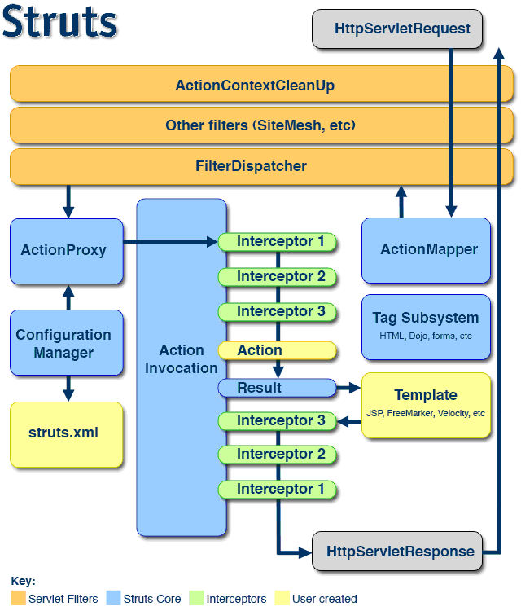

Slide 6
过滤器
  FilterDispatcher是Struts2应用中必须配置使用的内置过滤器，该过滤器的主要功能包括：执行Action、清空ActionContext对象等；
  Struts2也允许自定义过滤器
    实现Filter接口，并覆盖其中的doFilter方法
    在web.xml中进行配置

Slide 7
创建过滤器：实现Filter接口
/***Filter***/
public class AccessFilter implements Filter {
……
public void doFilter(ServletRequest arg0, ServletResponse arg1,
FilterChain filterChain) throws IOException, ServletException {
if(session.getAttribute("user")== null &&
request.getRequestURI().indexOf("login.jsp")==-1 &&
request.getRequestURI().indexOf("register.jsp")==-1){
response.sendRedirect("login.jsp");
return ; }
filterChain.doFilter(arg0, arg1);
}
}

Slide 8
创建过滤器：web.xml文件的配置
/***web.xml***/
<web-app>
……
<filter>
<filter-name>accessFilter</filter-name>
<filter-class>filters.AccessFilter</filter-class>
</filter>
<filter-mapping>
<filter-name>accessFilter</filter-name>
<url-pattern>*.jsp</url-pattern>
</filter-mapping>
</web-app>

Slide 9
Struts2拦截器：工作过程
动态拦截Action调用的对象
HttpServletRequest
HttpServletResponse
FilterDispatchetr
Interceptor1
Interceptor1
Interceptor1
Action
Result

Slide 10
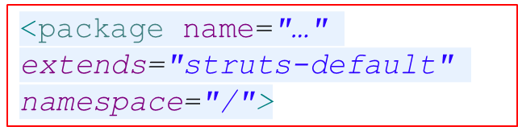
Struts2的拦截器
Struts2内置拦截器
  在struts-default.xml中定义
  在Action中使用：只要在struts.xml中定义的package继承了struts-default即可使用
自定义拦截器
  在struts.xml中定义（与Action的定义类似）
  在Action中使用：
  实现Interceptor接口，并覆盖其中的intercept方法
<interceptor-ref name=”拦截器名”/>
<interceptor-ref name=”拦截器栈名”/>

Slide 11
Struts2的内置拦截器
Struts2内建了大量拦截器，它们以name-class对的形式配置在struts-default.xml文件中
  chain：构建一个Action链，使当前Action可以访问前一个Action的属性，一般和<result type=”chain”……/>一起使用。
  conversionError：负责处理类型转换错误的拦截器。
  createSession：负责创建一个HttpSession对象。
  fileUpload ：负责上传文件的拦截器。
  i18n：负责支持国际化的拦截器。
  logger：日志拦截器，主要是输出Action的名字。
  debugging：用于调试的拦截器，主要可在控制台上看到一些调试信息。

Slide 12
自定义拦截器(1.struts.xml中的配置)
<interceptors>
<interceptor name="helloworld“
class="com.HelloWorldInterceptor"/>
</interceptors>
<action name="test" class="com.MyAction">
<result>success.jsp</result>
<!-- action中引用拦截器 -->
<interceptor-ref name="helloworld"/>
<interceptor-ref name="defaultStack" />
</action>
若在struts.xml中为Action
指定了一个拦截器，则默认
拦截器栈defaultStack
将会失效，为了继续使用默认
拦截器，必须将其显式配置
？
如何检验defaultStack拦截器是必须的？尝试访问：
http://localhost:8080/interceptor/test.action?age=9

Slide 13
自定义拦截器(2.自定义Interceptor类)
package com;
import com.opensymphony.xwork2.ActionInvocation;
import com.opensymphony.xwork2.interceptor.AbstractInterceptor;
public class HelloWorldInterceptor extends AbstractInterceptor {
//拦截方法
public String intercept(ActionInvocation arg0) throws Exception {
  // 获得被调用的Action类
  Object action = arg0.getAction();
  //打印调用信息
  System.out.println("interceptor() is called!");
  //执行Action或调用下一个拦截器
  String result = arg0.invoke();
  //执行完action后提示
  System.out.println("Action execute() 执行完毕!");
  return result;
}
}

Slide 14
自定义拦截器(3.编写JSP页面和Action类)
<%@ page language="java" import="java.util.*" pageEncoding="utf-8"%>
<%@ taglib uri="/struts-tags" prefix="s" %>
<!DOCTYPE HTML PUBLIC "-//W3C//DTD HTML 4.01 Transitional//EN">
<html>
<head>
<title>'Success.jsp' page</title>
</head>
<body>
<h1>调用成功</h1>
age的值为：<s:property value="age"/>
</body>
</html>
如何检验defaultStack拦截器是必须的？尝试访问：
http://localhost:8080/interceptor/test.action?age=9

Slide 15
自定义拦截器栈(1.struts.xml中的配置)
<!-- 定义拦截器栈 -->
<interceptors>
<interceptor name="Interceptor1" class="com.Interceptor1"/>
<interceptor name="Interceptor2" class="com.Interceptor2"/>
<interceptor-stack name="stack1">
<interceptor-ref name="Interceptor1"/>
<interceptor-ref name="Interceptor2"/>
</interceptor-stack>
</interceptors>
<action name="test" class="com.MyAction">
<result>success.jsp</result>
<!-- action中引用拦截器栈-->
<interceptor-ref name="stack1"/>
<interceptor-ref name="defaultStack" />
</action>
如何编写拦截器类？

Slide 16
自定义拦截器(2.定义Interceptor类)
public class Interceptor1 extends AbstractInterceptor {
public String intercept(ActionInvocation arg0) throws Exception {
  System.out.println("interceptor-1() is called!");
  String result = arg0.invoke();
  return result;}
}
public class Interceptor2 extends AbstractInterceptor {
public String intercept(ActionInvocation arg0) throws Exception {
  System.out.println("interceptor-2() is called!");
  String result = arg0.invoke();
  return "success";}
}

Slide 17
主要内容
1
拦截器
2
国际化
3
校验框架
4
开发案例

Slide 18
I18N简介（1）
国际化的主要思想
  程序界面中需要输出国际化信息的地方，不要在页面中直接输出信息，而是输出一个key值
  该key值在不同语言环境下对应不同的字符串
  当程序需要显示时，程序将根据不同的语言环境，加载该key对应该语言环境下的字符串
  包括页面国际化、Action国际化与验证信息的国际化

Slide 19
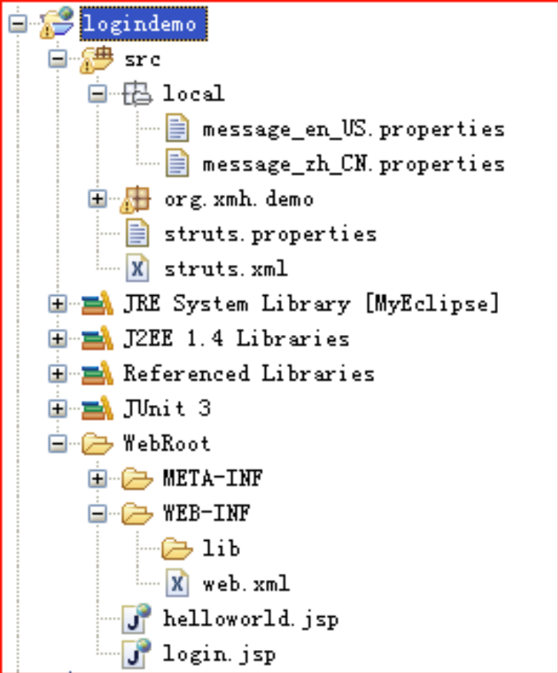
页面的国际化（1-1）
页面国际化的实现步骤
  准备资源属性文件：在src目录下新建一个local包，把所有的资源文件放置其中（即Tomcat的classes文件夹下）
---------message_en_US.properties---------
login.name=name
login.pass=pass
login.submit=submit
login.succmessage=welcome
login.erromessage=Invalid user or password
Notes:
注意中文的properties文件的填写方法

Slide 20
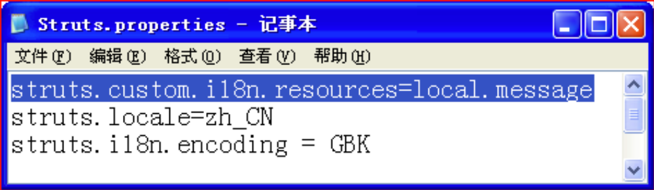
页面的国际化（1-2）
<s:i18n name="local.message">
<s:form>
……
</s:form></s:i18n>
页面国际化的实现步骤
  加载资源文件：
    可在JSP页面中临时加载资源文件
    也支持通过全局属性来加载资源文件，加载资源文件通过 struts.properties 文件来完成
当没有设置struts.locale= zh_CN或struts.local=en_US时，在IE中输入访问地址，调整IE所用的语言
Notes:
注意中文的properties文件的填写方法

Slide 21
页面的国际化（1-3）
3. 页面上使用国际化功能：
<%@ taglib prefix="s" uri="/struts-tags"%>
<html>
<body>
<s:form action="Login" method="POST">
<s:textfield name="username"
label="%{getText('username')}" />
<s:textfield name="username"
key="username" />
<s:password name="password"
label="%{getText('login.pass')}" />
<s:submit value="%{getText('login.submit')}" />
</s:form>
</body>
</html>
Notes:
注意中文的properties文件的填写方法

Slide 22
ResourceBundleEditor
创建资源文件的利器：ResourceBundleEditor
  安装详见：!常用配置.docx
  使用方法详见课本：4.2.2节

Slide 23
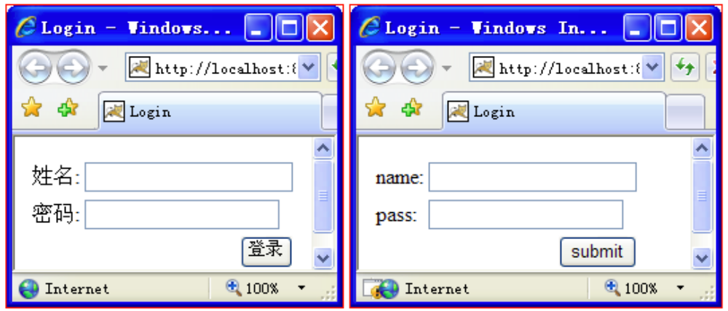
页面的国际化（2）
页面国际化的实现效果
Notes:
注意中文的properties文件的填写方法

Slide 24
主要内容
1
拦截器
2
国际化
3
校验框架：详见Action.ppt
4
开发案例

Slide 25
Thank You !
浙江工业大学 计算机学院

